Slide 1
What I have learned during my 50 years of Christian ministry (and how it might help you)

Slide 2
Bouncing back
In ministry and life
I din tjänst och liv

Slide 3
James 1: 2 – 4 Consider it pure joy, my brothers and sisters, whenever you face trials of many kinds, 3 because you know that the testing of your faith produces perseverance. 4 Let perseverance finish its work so that you may be mature and complete, not lacking anything.
Jakobs brev 1:2 – 4 Räkna det som ren glädje, mina bröder, när ni råkar ut för olika slags prövningar. 3 Ni vet ju att när er tro prövas ger det uthållighet. 4 Och låt uthålligheten leda till fulländad gärning[a], så att ni är fullkomliga och hela, utan brist på något sätt.

Slide 4
Leaders must be able to lead:
Ledare måste kunna leda:
through pain (optimism) - genom smärta (optimism)
despite the pain (courage) - trots smärtan (mod)
as a result of the pain (endurance) - som ett resultat av smärtan (uthållighet)
and knowing there will be more pain - och veta att det kommer att bli mer smärta.

Slide 5
“The secret of resilient leadership is revealed, not in the best of times, but in the worst of times—in times of crisis, even in times of what looked like defeat." George S. Everly Jr.
"Hemligheten med motståndskraftigt ledarskap avslöjas, inte i de bästa tiderna, utan i de värsta tiderna - i kristider, även under tider av det som såg ut som nederlag” George S. Everly Jr.

Slide 6
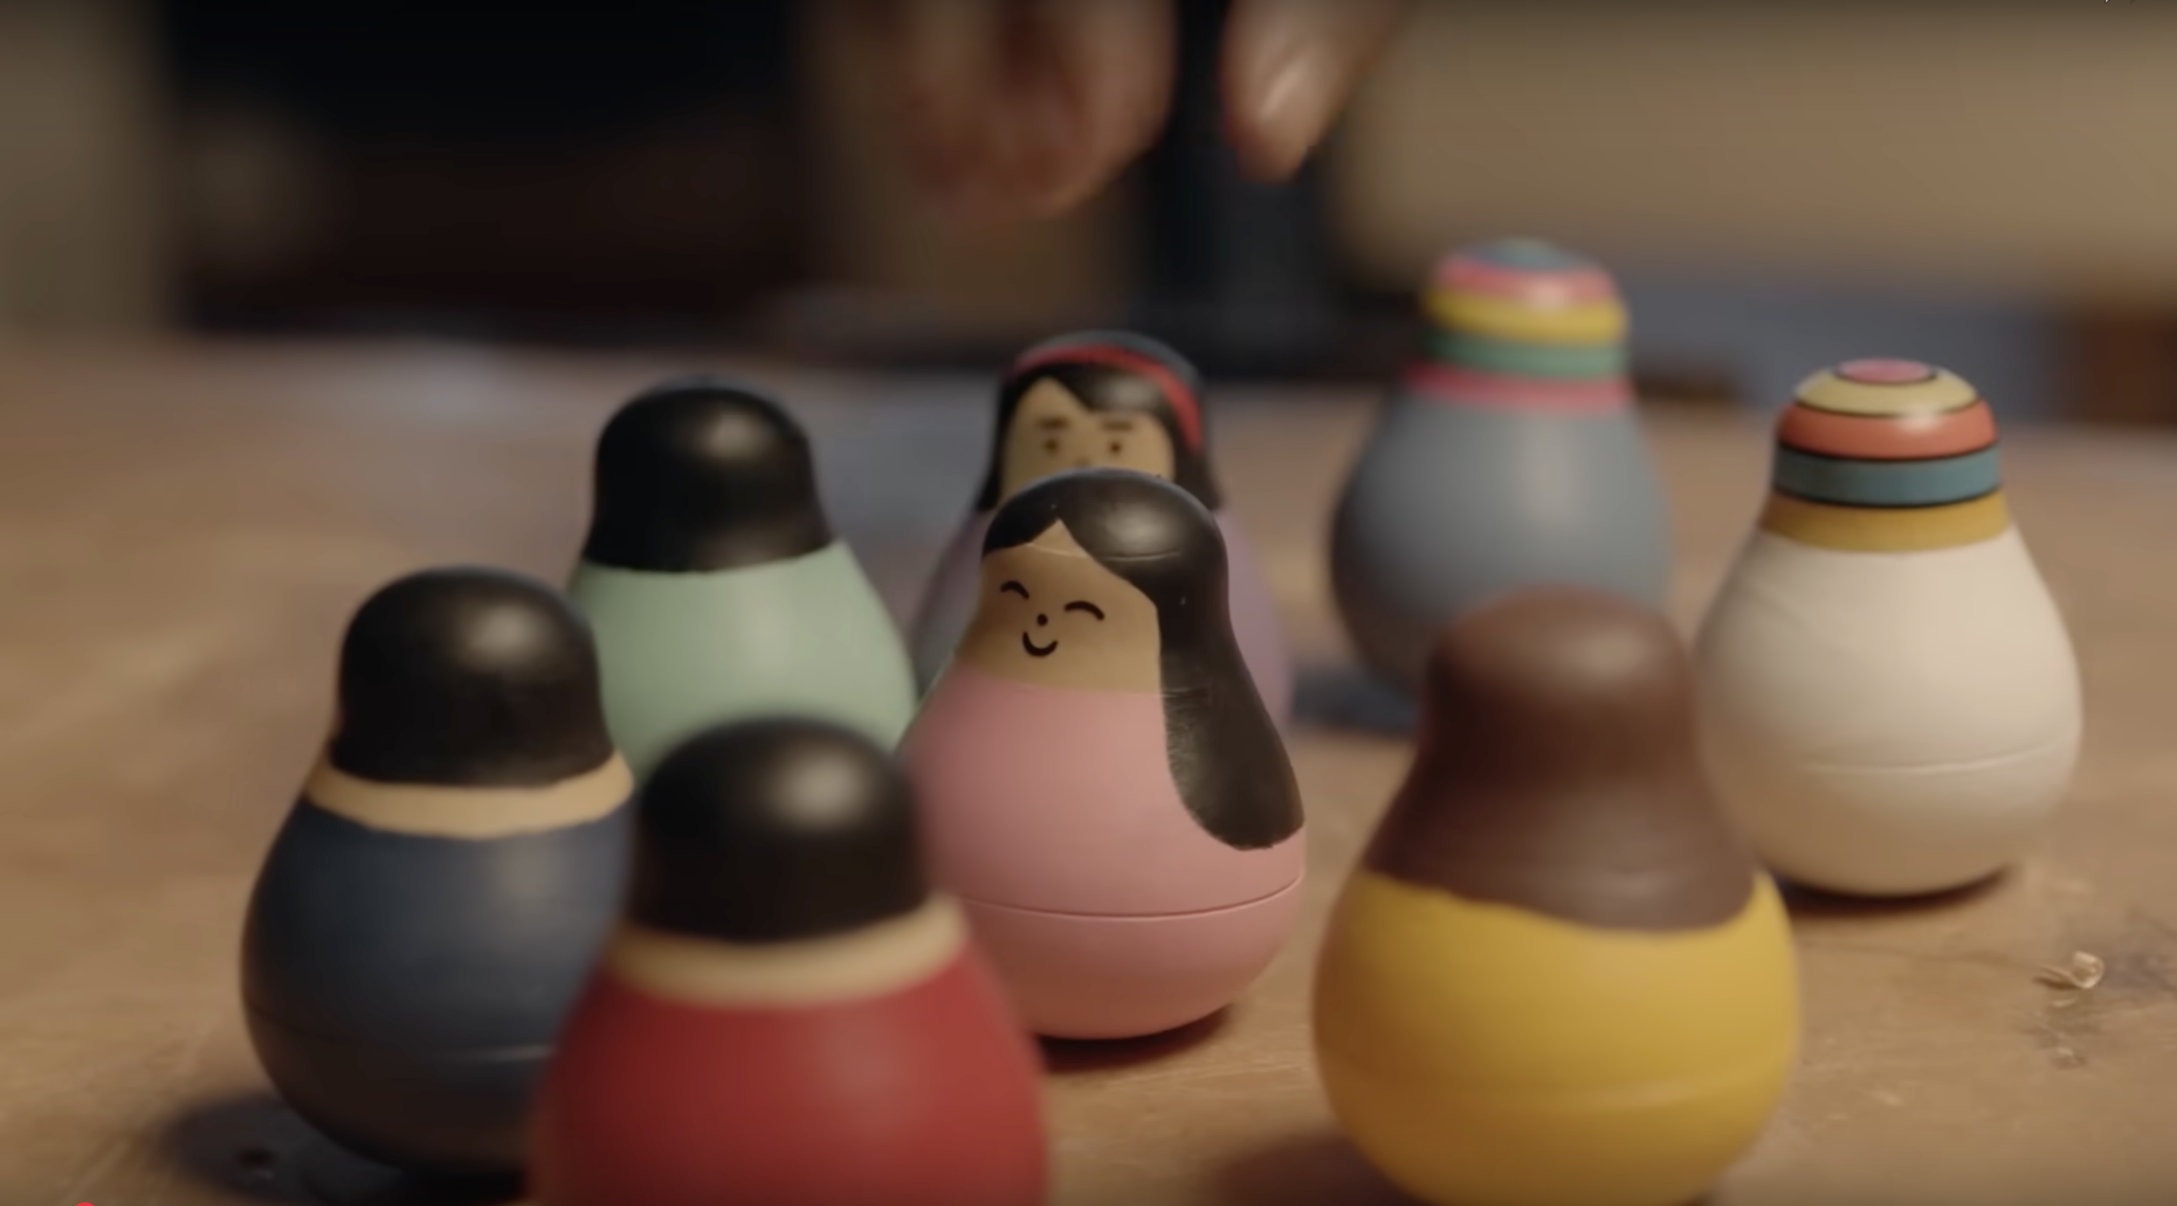
https://www.youtube.com/watch?v=sKpBJjsZ7EE

Slide 7
Genesis 39:19-23
19 When his master heard the story his wife told him, saying, “This is how your slave treated me,” he burned with anger. 20 Joseph’s master took him and put him in prison, the place where the king’s prisoners were confined. But while Joseph was there in the prison,
1 Moseboken 39:19-23 När Josefs herre hörde sin hustru berätta för honom att hans tjänare hade gjort så mot henne, blev han rasande 20 och satte Josef i fängelset, platsen där kungens fångar hölls fängslade. Där satt Josef i fängelset.

Slide 8
Genesis 39:19-23 But while Joseph was there in the prison, 21 the Lord was with him; he showed him kindness and granted him favor in the eyes of the prison warden. 22 So the warden put Joseph in charge of all those held in the prison, and he was made responsible for all that was done there. 23 The warden paid no attention to anything under Joseph’s care, because the Lord was with Joseph and gave him success in whatever he did.
1 Moseboken 39:19-23 21 Men Herren var med Josef, och han gav honom nåd och lät honom bli vänligt bemött av föreståndaren för fängelset. 22 Han lät Josef ha ansvar för alla fångar i fängelset och göra allt som skulle göras där. 23 Föreståndaren för fängelset bekymrade sig inte om något som Josef hade hand om, eftersom Herren var med honom och lät honom lyckas i allt han gjorde.

Slide 9
Genesis 40:23 The chief cupbearer, however, did not remember Joseph; he forgot him.
1 Moseboken 40:23 Men överste munskänken kom inte ihåg Josef utan glömde honom.

Slide 10
Genesis 39:7-12 and after a while his master’s wife took notice of Joseph and said, “Come to bed with me!” 8 But he refused. “With me in charge,” he told her, “my master does not concern himself with anything in the house; everything he owns he has entrusted to my care. 9 No one is greater in this house than I am. My master has withheld nothing from me except you, because you are his wife. How then could I do such a wicked thing and sin against God?” 10 And though she spoke to Joseph’ day after day, he refused to go to bed with her or even be with her.
1 Moseboken 39:7-12 Efter en tid hände det att hans herres hustru kastade sina blickar på honom och sade: ”Ligg med mig!” 8 Men han vägrade och sade till sin herres hustru: ”När min herre har mig i sin tjänst bekymrar han sig inte om något i huset. Allt han äger har han lämnat i mina händer. 9 Här i huset har han inte större makt än jag, och han har inte nekat mig någonting, utom dig eftersom du är hans hustru. Hur skulle jag då kunna göra något så ont och synda mot Gud?” 10 Och fast hon talade så till Josef dag efter dag, lyssnade han inte på henne. Han ville inte ligga hos henne eller vara tillsammans med henne.

Slide 11
Genesis 39:7-12
11 One day he went into the house to attend to his duties, and none of the household servants was inside. 12 She caught him by his cloak and said, “Come to bed with me!” But he left his cloak in her hand and ran out of the house.
1 Moseboken 39:7-12
11 Men en dag kom han in i huset för att utföra sitt arbete, och ingen av husfolket var därinne. 12 Då grep hon honom i manteln och sade: ”Ligg med mig!” Men han lämnade manteln i hennes hand och flydde och sprang ut.

Slide 12
Genesis 41:25-32 Then Joseph said to Pharaoh, “The dreams of Pharaoh are one and the same. God has revealed to Pharaoh what he is about to do. 26 The seven good cows are seven years, and the seven good heads of grain are seven years; it is one and the same dream. 27 The seven lean, ugly cows that came up afterward are seven years, and so are the seven worthless heads of grain scorched by the east wind: They are seven years of famine.
1 Moseboken 41:25-32 Då sade Josef till farao: ”Faraos drömmar har en och samma betydelse. Gud har visat farao vad han tänker göra. 26 De sju vackra korna betyder sju år, och de sju vackra axen betyder också sju år. Drömmarna har en och samma betydelse. 27 De sju magra och fula korna som kom upp efter dem betyder sju år, likaså de sju tomma axen som var svedda av östanvinden. Det ska komma sju hungerår.

Slide 13
Genesis 41:25-32 28 “It is just as I said to Pharaoh: God has shown Pharaoh what he is about to do. 29 Seven years of great abundance are coming throughout the land of Egypt, 30 but seven years of famine will follow them. Then all the abundance in Egypt will be forgotten, and the famine will ravage the land. 31 The abundance in the land will not be remembered, because the famine that follows it will be so severe. 32 The reason the dream was given to Pharaoh in two forms is that the matter has been firmly decided by God, and God will do it soon.
1 Moseboken 41:25-32 28Det var det jag menade när jag sade till farao: Gud har låtit farao veta vad han tänker göra. 29 Sju år ska komma med stort överflöd över hela Egyptens land. 30 Men efter dem ska det komma sju hungerår så att man glömmer allt det överflöd som var i Egypten, och svälten ska ödelägga landet. 31 Man ska inte minnas överflödet som var i landet på grund av den svält som sedan kommer, för den ska bli mycket svår. 32 Och att farao har haft drömmen två gånger betyder att det är fast bestämt av Gud och att han låter det komma snart.

Slide 14
Genesis 41:33-36 “And now let Pharaoh look for a discerning and wise man and put him in charge of the land of Egypt. 34 Let Pharaoh appoint commissioners over the land to take a fifth of the harvest of Egypt during the seven years of abundance. 35 They should collect all the food of these good years that are coming and store up the grain under the authority of Pharaoh, to be kept in the cities for food. 36 This food should be held in reserve for the country, to be used during the seven years of famine that will come upon Egypt, so that the country may not be ruined by the famine.”
1 Moseboken 41:33-36 Därför bör farao utse en förståndig och vis man och sätta honom över Egyptens land. 34 Farao bör också sätta förvaltare över landet och ta upp en femtedel av skörden i Egypten under de sju överflödsåren. 35 Under de kommande goda åren ska de samla in allt ätbart och lagra och förvara säd under faraos tillsyn i städerna. 36 Det ska finnas förråd av livsmedel för landet under de sju hungerår som ska drabba Egypten. Då behöver inte landet gå under genom svälten.”

Slide 15
Genesis 41:56-57 When the famine had spread over the whole country, Joseph opened all the storehouses and sold grain to the Egyptians, for the famine was severe throughout Egypt. 57 And all the world came to Egypt to buy grain from Joseph, because the famine was severe everywhere.
1 Moseboken 41:56-57 När svälten hade brett ut sig över hela landet, öppnade Josef alla förrådshus och sålde säd till egyptierna. Men svälten blev allt svårare i Egypten. 57 Och man kom från hela världen till Josef i Egypten för att köpa säd, för svälten var svår i hela världen.

Slide 16
Genesis 45:4-5 Then Joseph said to his brothers, “Come close to me.” When they had done so, he said, “I am your brother Joseph, the one you sold into Egypt! 5 And now, do not be distressed and do not be angry with yourselves for selling me here, because it was to save lives that God sent me ahead of you.
1 Moseboken 45:4-5 Då sade Josef till dem: ”Kom hit till mig.” När de kom fram sade han: ”Jag är er bror Josef som ni sålde till Egypten. 5 Men var inte ledsna och sörj inte över att ni sålde mig hit. Det var för att rädda liv som Gud sände mig hit före er.

Slide 17
Genesis 45:7-8 But God sent me ahead of you to preserve for you a remnant on earth and to save your lives by a great deliverance. 8 “So then, it was not you who sent me here, but God. He made me father to Pharaoh, lord of his entire household and ruler of all Egypt.
1 Moseboken 45:7-8 Men Gud sände mig hit före er, för att låta er bli kvar på jorden och hålla er vid liv, till räddning för många. 8 Det är alltså inte ni som sänt mig hit utan Gud. Han har gjort mig till en fader åt farao och till herre över hela hans hus och till härskare över hela Egyptens land.

Slide 18
Genesis 45:14-15 Then he threw his arms around his brother Benjamin and wept, and Benjamin embraced him, weeping. 15 And he kissed all his brothers and wept over them. Afterward his brothers talked with him.
1 Moseboken 45:14-15 Han föll sin bror Benjamin om halsen och grät, och Benjamin grät vid hans hals. 15 Han kysste alla sina bröder och grät i deras armar. Därefter samtalade hans bröder med honom.

Slide 19
Habakkuk 3:17-19 Though the fig tree does not bud and there are no grapes on the vines, though the olive crop fails and the fields produce no food, though there are no sheep in the pen and no cattle in the stalls, 18 yet I will rejoice in the Lord, I will be joyful in God my Savior.19 The Sovereign Lord is my strength; he makes my feet like the feet of a deer, he enables me to tread on the heights.
Habackuk 3:17-19 Fikonträdet blomstrar inte mer, och vinstocken ger ingen skörd. Olivträdets frukt slår fel, och fälten ger ingen föda. Fåren rycks bort ur fållorna, och ingen boskap finns i stallen.18 Men jag vill jubla i Herren och glädja mig i min frälsnings Gud. 19 Herren Gud är min styrka. Han gör mina fötter som hjortens och låter mig gå fram över mina höjder.

Slide 20
Habakkuk 3:17-19 Though the fig tree does not bud and there are no grapes on the vines, though the olive crop fails and the fields produce no food, though there are no sheep in the pen and no cattle in the stalls, 18 yet I will rejoice in the Lord, I will be joyful in God my Savior.19 The Sovereign Lord is my strength; he makes my feet like the feet of a deer, he enables me to tread on the heights.
Habackuk 3:17-19 Fikonträdet blomstrar inte mer, och vinstocken ger ingen skörd. Olivträdets frukt slår fel, och fälten ger ingen föda. Fåren rycks bort ur fållorna, och ingen boskap finns i stallen.18 Men jag vill jubla i Herren och glädja mig i min frälsnings Gud. 19 Herren Gud är min styrka. Han gör mina fötter som hjortens och låter mig gå fram över mina höjder.

Slide 21
Spiritual Foundations - Nurturing and regular private spiritual practice
Andliga grunder - Vårdande och regelbunden egen andlig input

Slide 22
2. Clarity of Purpose - Clear sense of purpose or calling in ministry and life
Tydlighet i syfte - Tydlig känsla av syfte eller kallelse i tjänst och liv

Slide 23
3. Sense of self - Sense of identity and worth not dependent on external issues
Självkänsla - Känslan av identitet och värde är inte beroende av yttre omständigheter

Slide 24
4. Integration - Having a good fit between your aspirations and ministry tasks
Integration - Att ha en bra balans mellan dina ambitioner och uppdrag

Slide 25
5. Supportive relationships - Connecting with close friends for support, care, and growth
Stödjande relationer - Att få kontakt med nära vänner för stöd, vård och tillväxt

Slide 26
6. Balance & Boundaries - Having time and energy to disconnect and recharge as needed
Balans & gränser - Att ha tid och energi att koppla ur och ladda om det behövs

